Slide 1


Symulacja niestabilności Kelvina-Helmholtza z wykorzystaniem obliczeń równoległych
Tymoteusz Prostak
opienkun: mgr.Paweł Jędrejko

Slide 2

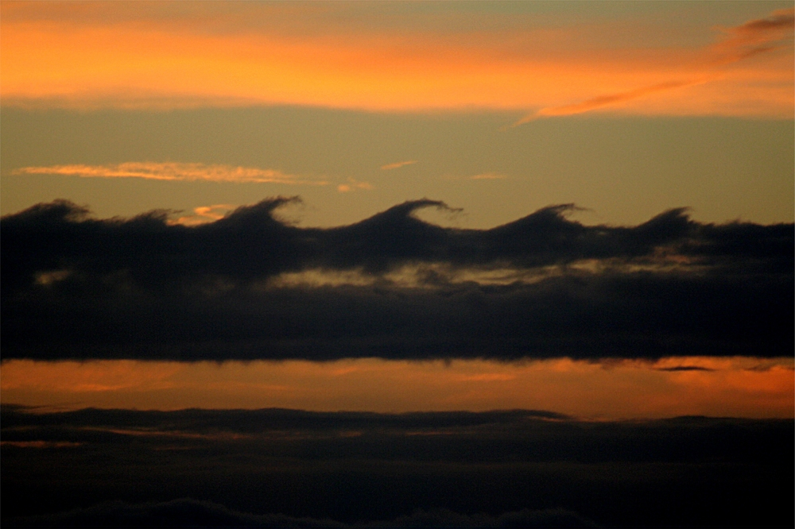
Niestabilność Kelvina-Helmholtza : wstęp teoretyczny
kanoniczna niestabilność w mechanice płynów
ścinanie na granicy płynów
może prowadzić do przejścia z przepływu laminarnego w turbulentny
Credit: https://commons.wikimedia.org/wiki/File:Kelvin_Helmholz_wave_clouds.jpg

Slide 3
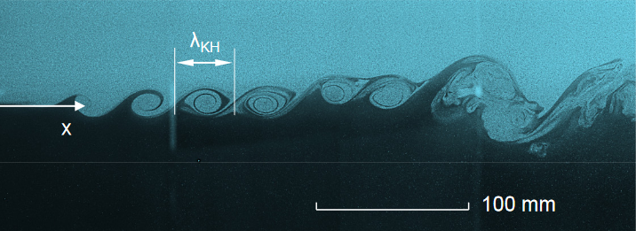
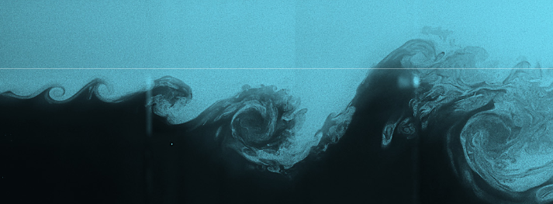
Niestabilność Kelvina-Helholtza uzyskana w laboratorium [2]

Slide 4
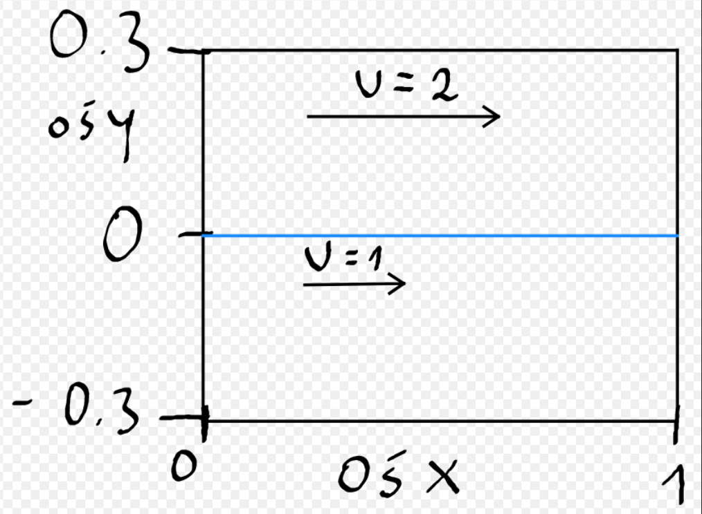
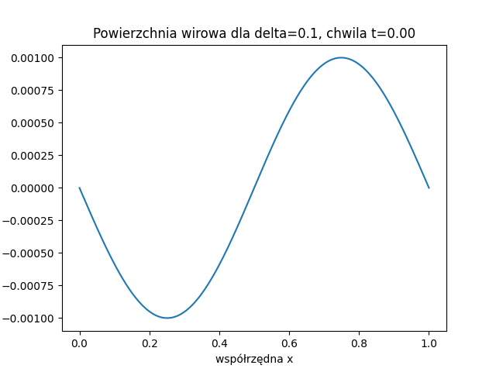
Badany układ - założenia
zachowana cyrkulacja (T)
brak lepkości i napięcia powierzchniowego
periodyczność
początkowe zaburzenie ma charakter sinusoidalny albo szumu jednorodnego, obydwa o jednakowej amplitudzie (0.001)

Slide 5
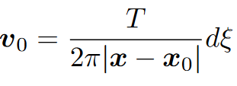
Dynamika układu
każdy wycinek powierzchni wirowej indukuje wokół siebie pole prędkości, unoszące inne wycinki
po zdyskretyzowaniu, zagadnienie ma postać problemu N ciał
N zmienia się w czasie, kiedy powierzchnia się rozciąga

Slide 6
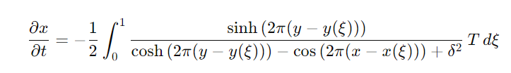
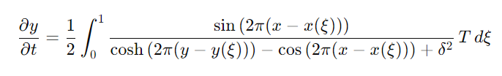
Równania konstytutywne
Uwzględniając periodyczne warunki brzegowe, prędkość unosząca każdy fragment powierzchni zadana jest przez równania:
które następnie całkowane są schematem Rungego-Kutty 4 rzędu

Slide 7
Regularyzacja δ
w nielepkich powierzchniach wirowych, niestabilność obejmuje dowolnie małe skale
numerycznie jest to nierozwiązywalne
regularyzacja [1] tłumi indukowanie skal mniejszych niż δ
interpretowana jako przypisanie powierzchni, małej, lecz skończonej grubości

Slide 8
Cele symulacji
zbadanie przestrzennej ewolucji powierzchni wirowej
zbadanie ewolucji rozkładu Fouriera indukowanej prędkości
zbadanie efektywności mieszania - przepływu płynu przez powierzchnię y=0
Wyzwania:
problem ma złożoność czasową N² (interakcje każdy z każdym)
N rośnie wykładniczo przez rozciąganie się powierzchni

Slide 9

Obliczenia równoległe
Wyznaczenie prędkości w różnych punktach jest od siebie niezależne -> może być wykonywane równolegle
wykorzystano dwa komputery, wpięte do jednej sieci LAN
i bibliotekę MPI:
- każdy wątek realizuje osobną kopię programu na innym zakresie danych - wątki wymieniają się wynikami, przed wykonaniem kroku w czasie

Slide 10
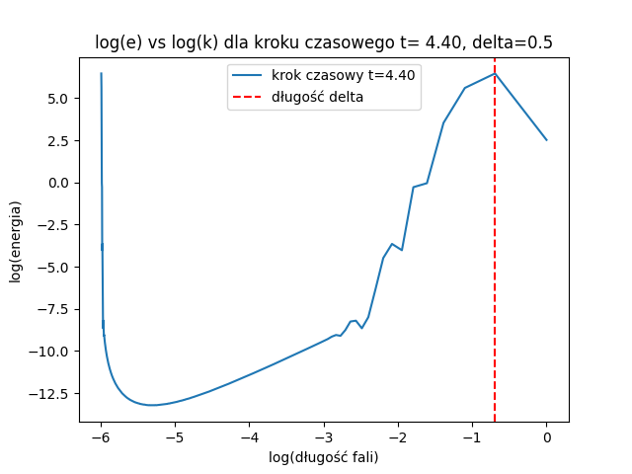
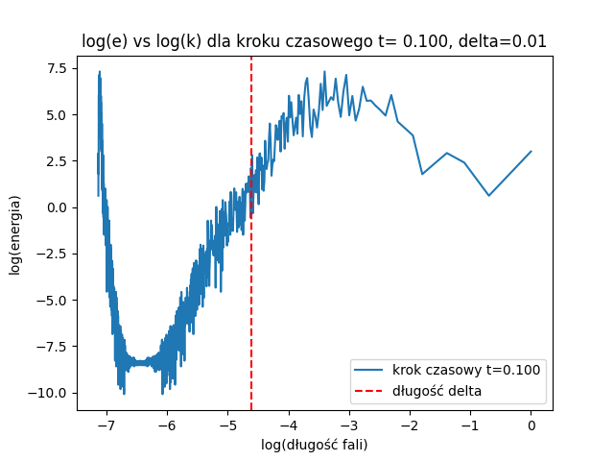
Analiza Fourierowska
predkość jest próbkowana w ustalonej liczbie punktów na osi y=0
kolejne liczby falowe odpowiadają kolejnym (mniejszym) skalom wirów

Slide 11
Zaburzenie sinusoidalne

Slide 12
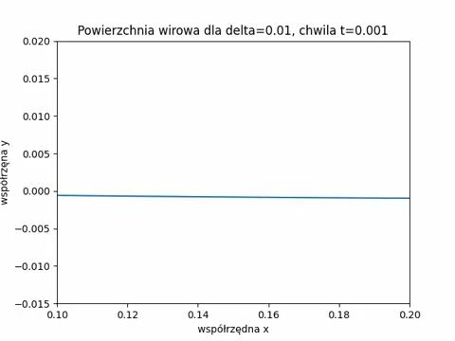
Ewolucja czasowa dla delta=0.01

Slide 13
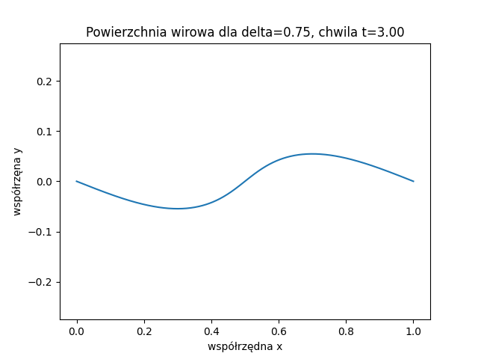
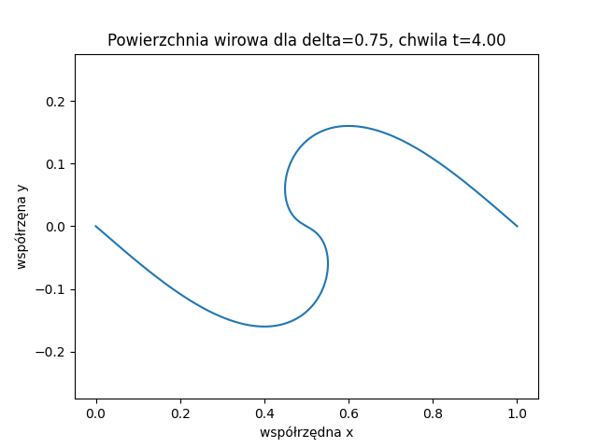
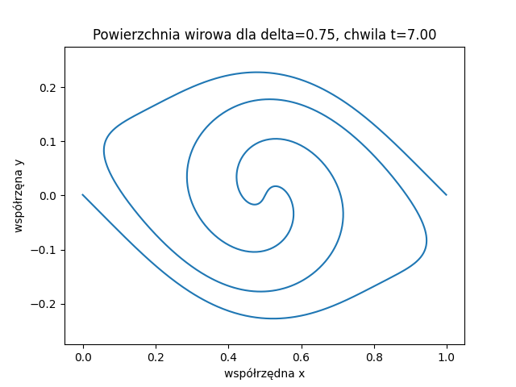
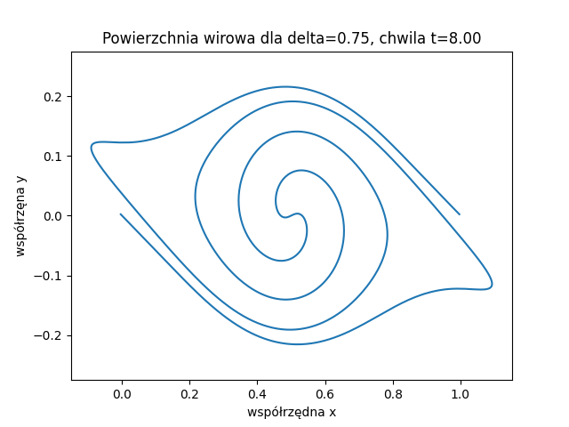
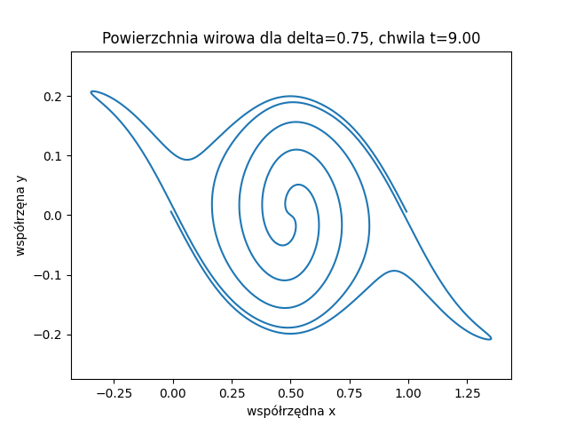
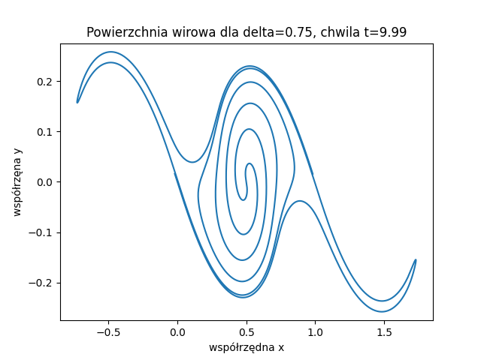
Analiza ewolucji przestrzennej wirów w czasie, delta = 0.75

Slide 14
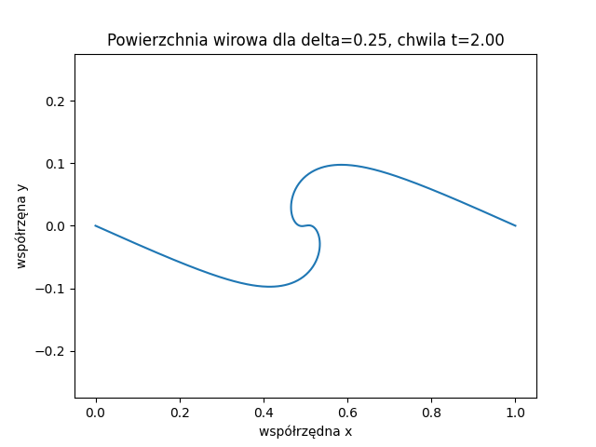
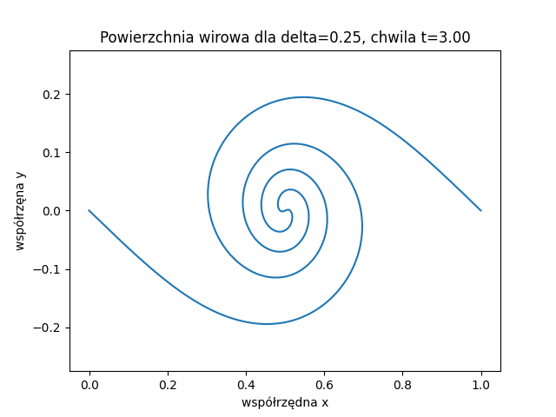
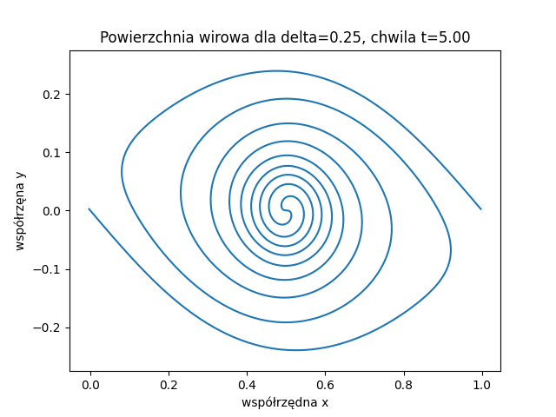
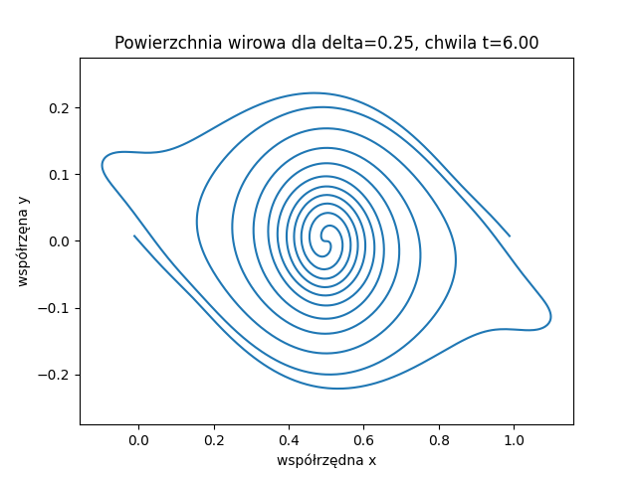
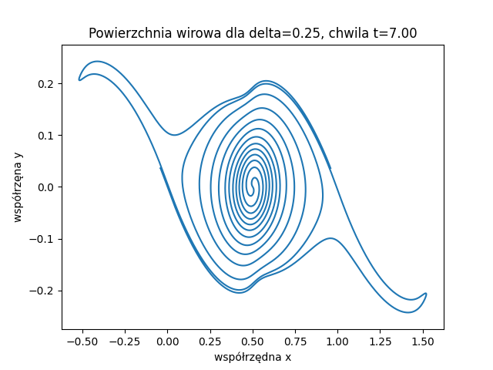
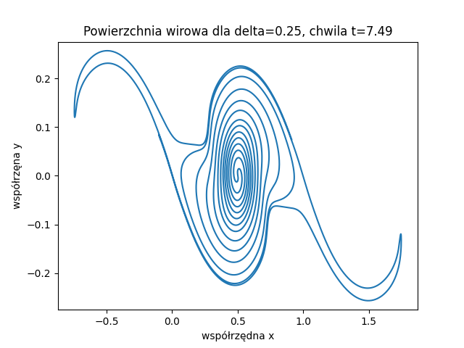
Analiza ewolucji przestrzennej wirów w czasie, delta = 0.25

Slide 15
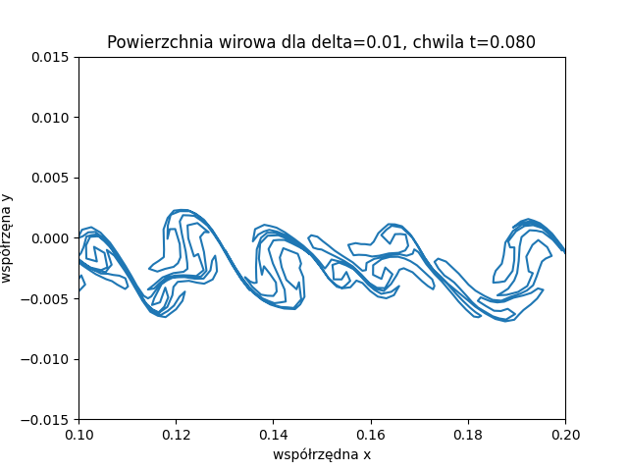
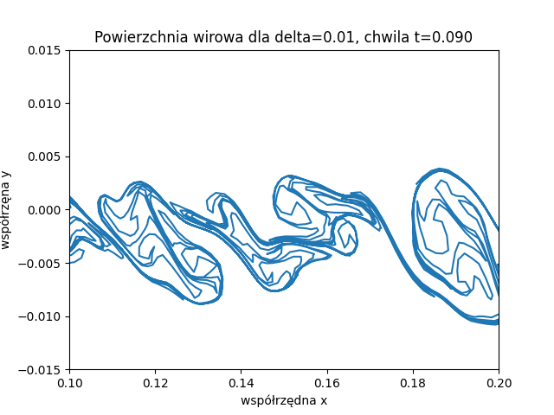
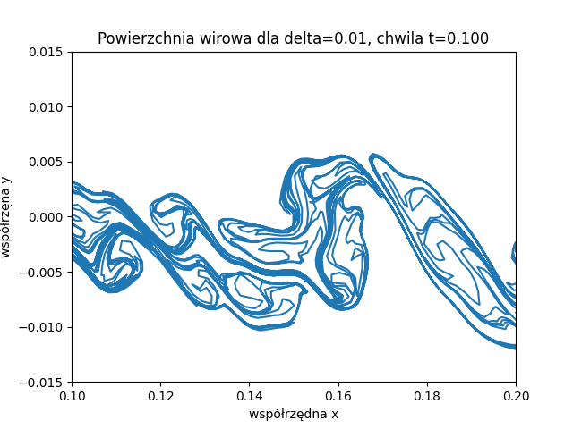
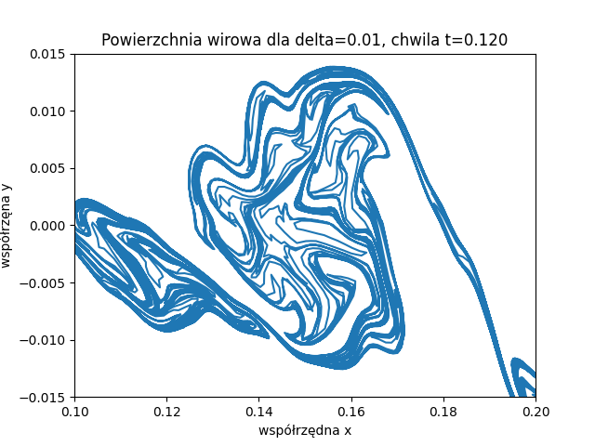
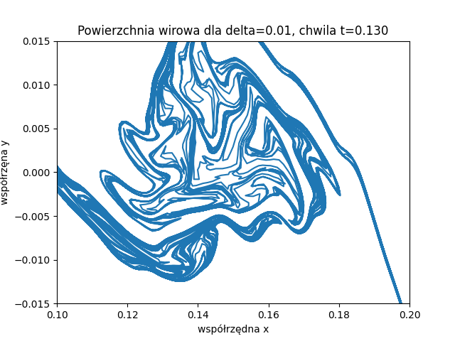
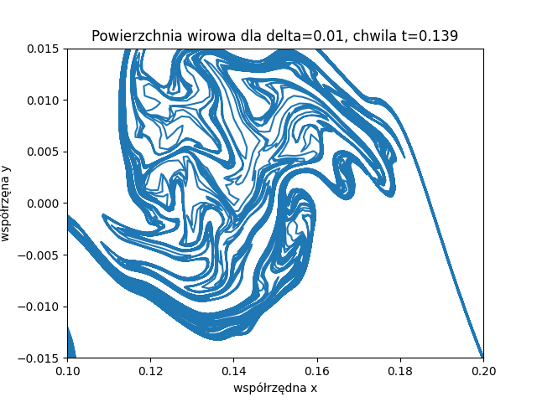
Analiza ewolucji przestrzennej wirów w czasie, delta = 0.01

Slide 16
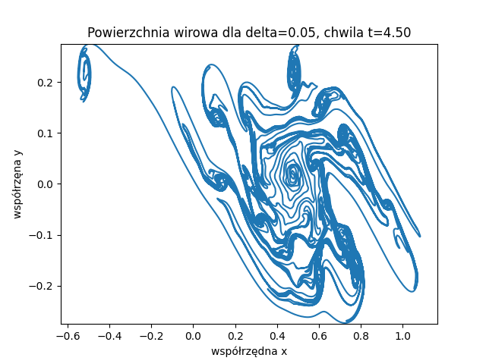
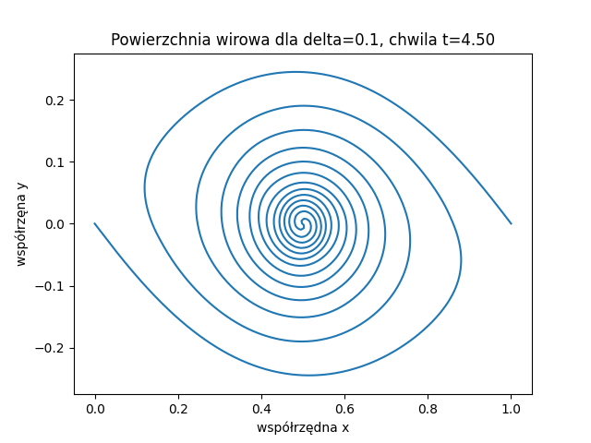
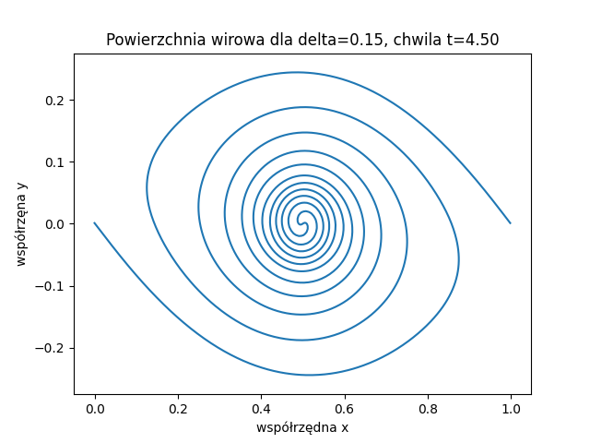
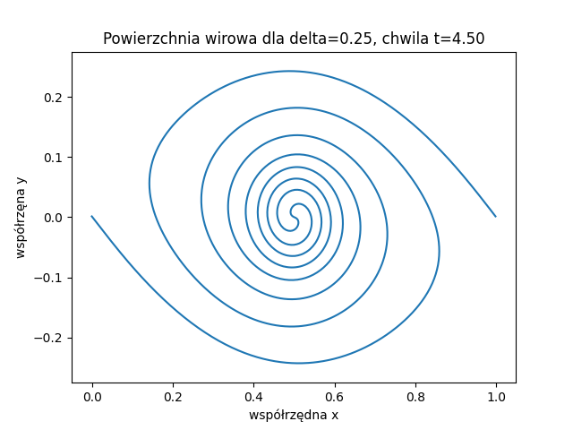
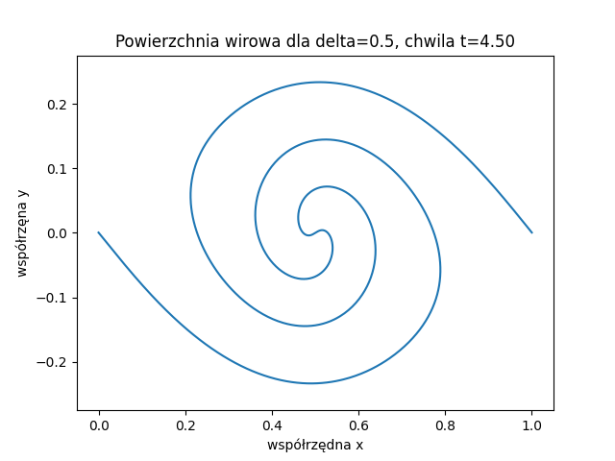
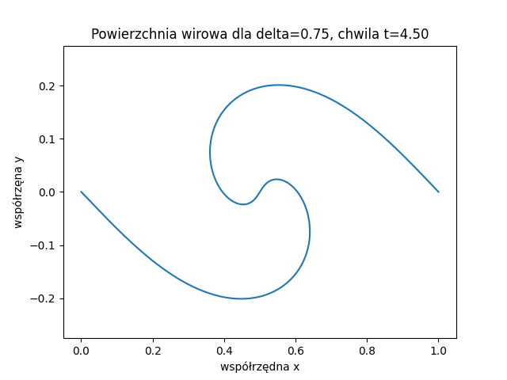
Porównanie układu wirów w chwili t=4.5 dla rosnącego delta

Slide 17
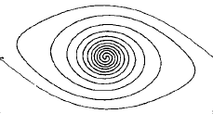
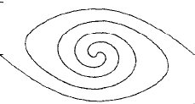
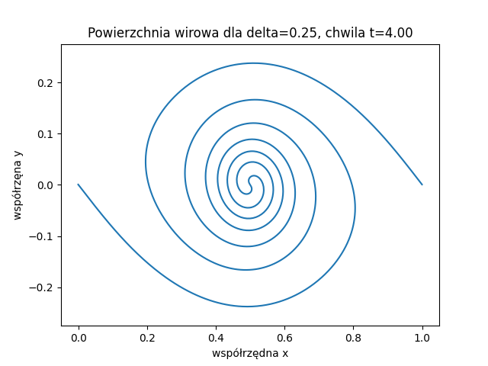
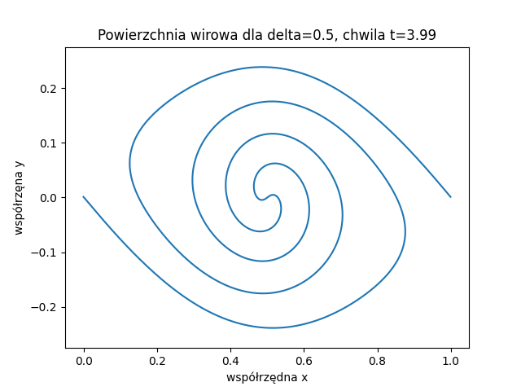
Porównanie wyników symulacji z wynikami z artykułu [1]

Slide 18
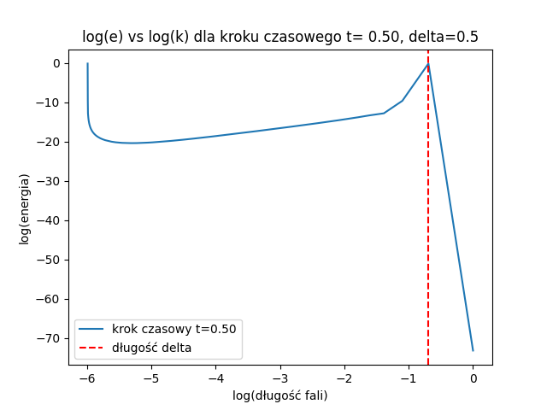
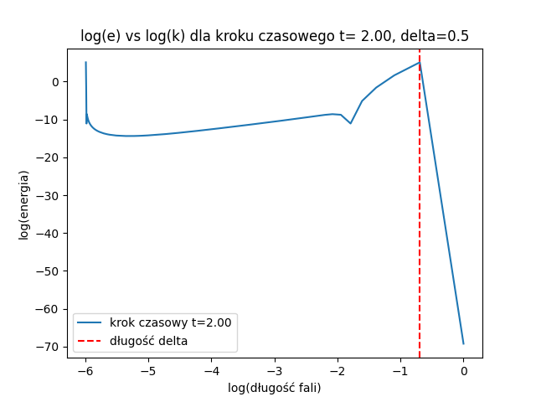
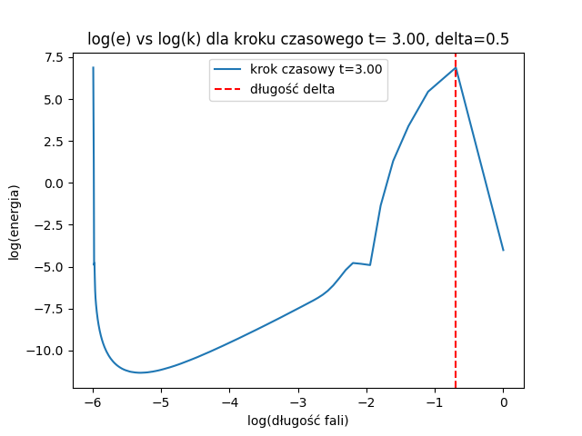
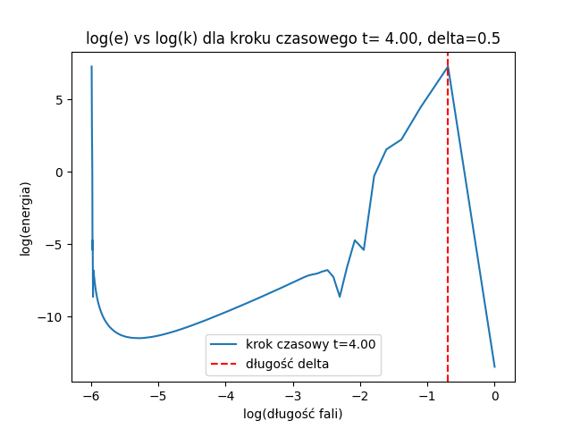
Analiza ewolucji rozkładu Fouriera dla delta=0.5

Slide 19
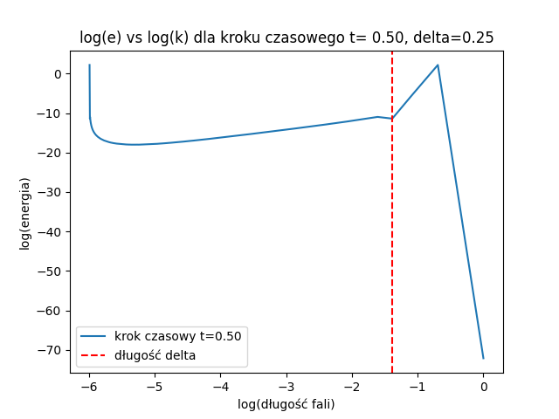
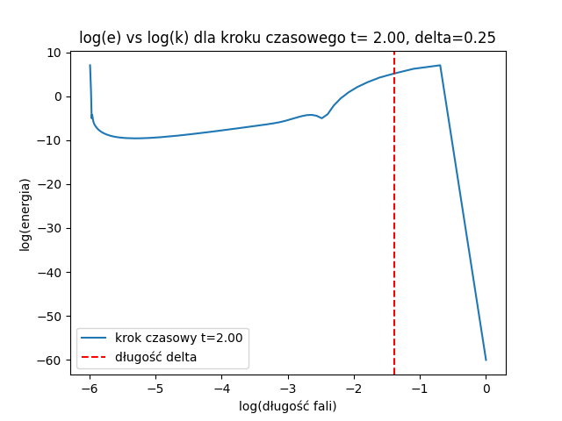
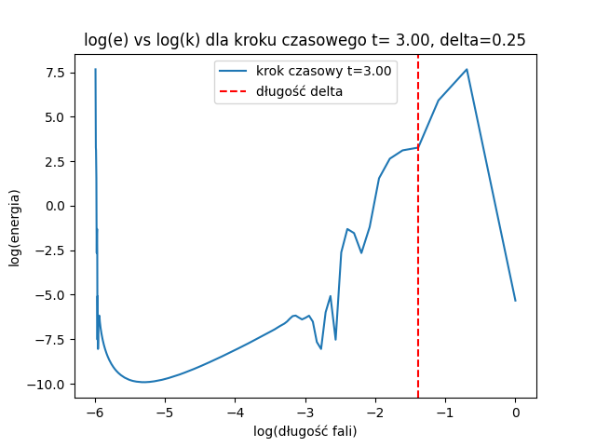
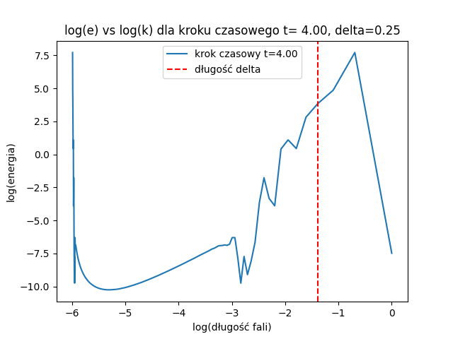
Analiza ewolucji rozkładu fouriera dla delta=0.25

Slide 20
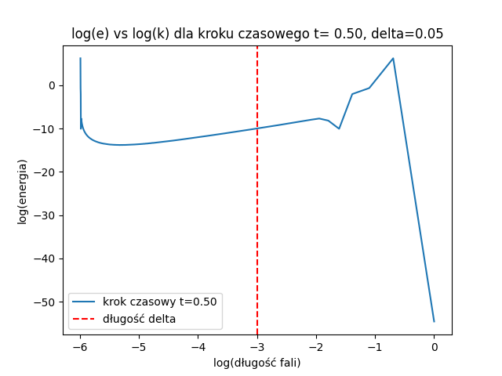
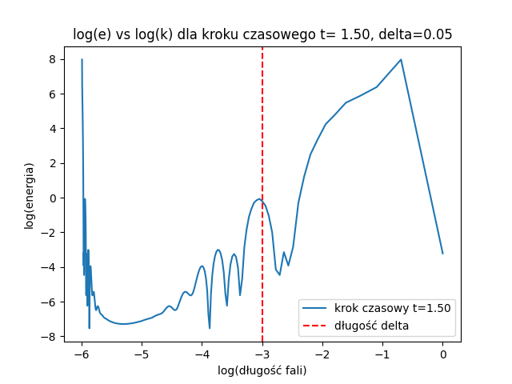
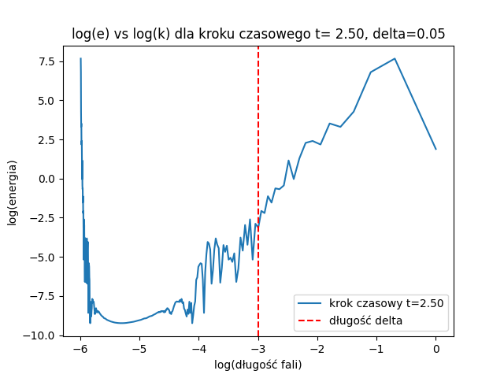

Analiza ewolucji rozkładu fouriera dla delta=0.05

Slide 21






Porównanie rozkładu fouriera w chwili t=4.5 dla rosnącego delta

Slide 22






Porównanie przepływu przez y=0 dla rosnącego delta

Slide 23

Szum z rozkładu jednorodnego

Slide 24






Analiza ewolucji przestrzennej wirów w czasie i rozkładu fouriera, delta = 0.5

Slide 25






Analiza ewolucji przestrzennej wirów w czasie i rozkładu fouriera, delta = 0.25

Slide 26






Analiza ewolucji przestrzennej wirów w czasie, delta = 0.05

Slide 27






Analiza ewolucji przestrzennej wirów i rozkładu fouriera w czasie, delta = 0.01

Slide 28





Porównanie rozkładu przestrzennego wirów dla rosnącego delta w chwili t=2.0

Slide 29





Porównanie rozkładu fouriera dla rosnącego delta w chwili t=2.0

Slide 30






Porównanie przepływu przez y=0 dla rosnącego delta

Slide 31



Porównanie wyników dla szumu jednorodnego i sinusoidalnego - układów wirów

Slide 32

Porównanie wyników dla szumu jednorodnego i sinusoidalnego - rozkład fouriera

Slide 33
Wnioski
udało się uzyskać numerycznie symulacje niestabilności
parametr regularyzacji (δ) kontroluje rozmiar i czas powstawania wirów
rozkład Fouriera odzwierciedla własności geometryczne układu wirów
dla mniejszego δ powstaje silna obwiednia widoczna na spektrum energii
przepływ rośnie w czasie liniowo dla zaburzenia sinusoidalnego
przepływ rośnie w czasie liniowo z odchylaniem od liniowości dla rosnącego δ dla szumu
początkowe zaburzenie ma silny wpływ na własności powstających wirów
przepływ dla szumu jest mniejszy niż dla zaburzenia sinusoidalnego

Slide 34
Bibliografia
[1] Robert Krasny (1986), Journal of Computational Physics 65, 292-3 13
Desingularization of Periodic Vortex Sheet Roll-up*
[2] Vladimir Parezanovic (2014), Flow low, Turbulence and Combustion 94, 155-173, “Mixing Layer Manipulation Experiment”
-https://en.wikipedia.org/wiki/Kelvin%E2%80%93Helmholtz_instability
(data dostępu 31.05.2024)

Slide 35


Dziękuje za uwagę :)

